Slide 1

Proposal Final Project
Kelas Pengembangan Web B

Slide 2
Kelompok
Bryan Khufa R. (05111740000071)
M. Thisa Nabil (05111740000194)
M. Ilham Indianto (05111740000177)

Slide 3
Judul Web Project
“Website Test Personality Lab Informatika ITS”

Slide 4
Latar Belakang
Dengan banyaknya jumlah laboratorium di Departemen Informatika, mahasiswa Informatika terkadang bingung dalam mencari lab yang tepat baginya baik untuk kegiatan LBE, menjadi admin, mengerjakan tugas (akhir), ataupun mencari RMK peminatan yang tepat baginya.
Maka dari itu, kami akan membuat website yang dapat menentukan Lab Informatika mana yang cocok dengan kepribadian (personality) dari mahasiswanya.

Slide 5
Manfaat
Membantu mahasiswa Informatika dalam menentukan Lab maupun RMK mana yang sesuai dengan kepribadiannya sehingga dapat mengembangkan passionnya lebih jauh.

Slide 6
Konsep
1
2
3
Setiap pengunjung web akan diberi pengenalan awal terhadap semua jenis laboratorium yang ada di departemen Informatika.
Setelah itu akan ada beberapa pilihan pernyataan dan pengunjung web harus memilih salah satu dari pernyataan tersebut, manakah yang lebih sesuai dengan keadaan dirinya.
Setelah semua pernyataan telah dipilih dan disubmit, website akan menampilkan lab yang paling cocok dengan hasil dari test tersebut.

Slide 7
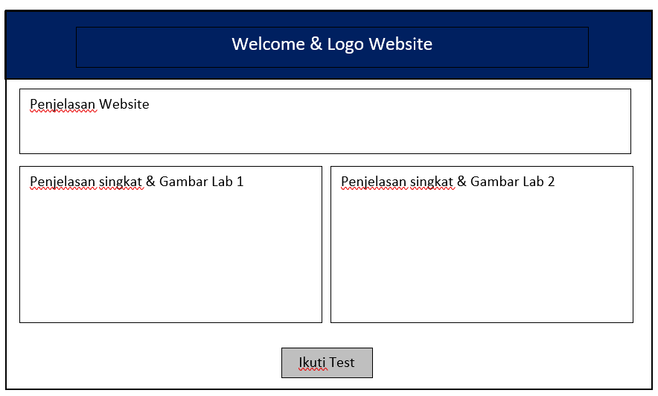
Mock Up - Halaman Awal

Slide 8
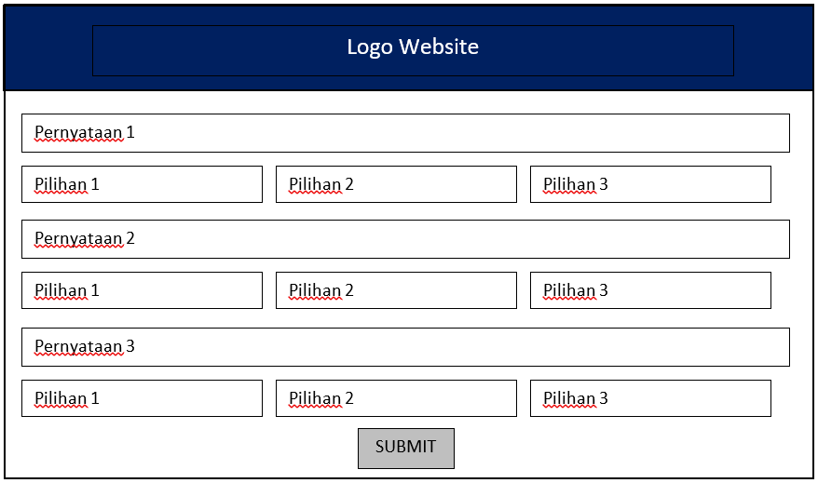
Mock Up - Halaman Test

Slide 9
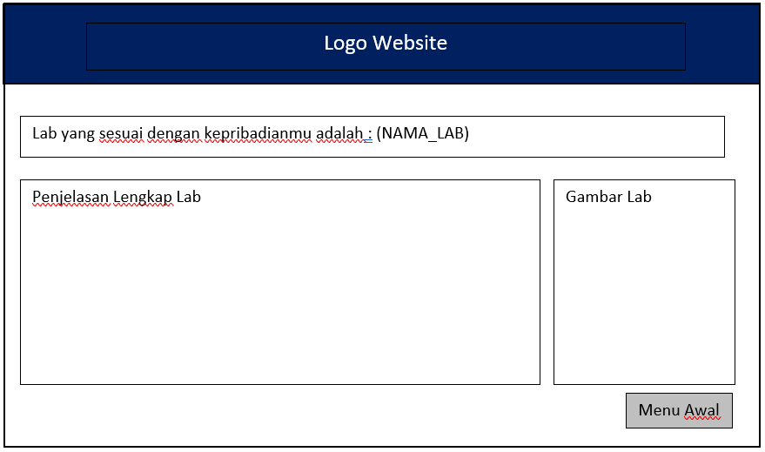
Mock Up - Halaman Hasil

Slide 10
Timeline
Kegiatan | Minggu 8 | Minggu 9 | Minggu 10 | Minggu 11 | Minggu 12 | Minggu 13 | Minggu 14 | Minggu 15 | Minggu 16
Algoritma awal
Pencarian data
Home page
Test page
Java script
Debug & Testing
Demo

Slide 11
Referensi
https://codepen.io/danubevictoria/pen/WObGGQ
https://publishers.playbuzz.com/academy/how-tos-elements/personality-quiz/

